Slide 1

Analyse des ventes des véhicules Groupe VolksWagen (GVW)

Slide 2
Objectifs de l'analyse
Comprendre la place du groupe Volkswagen sur le marché ultra-concurrentiel et mondialisé de l’automobile
Saisir le positionnement en termes de gamme de voitures et la stratégie mise en place sur les différents marchés en fonction de leur zone géographique
Analyser la répartition des ventes des différents modèles par type d’énergie, et apprécier l’évolution de l’hybride et de l’électrique sur les années récentes
Observer le développement du groupe sur un nouveau marché émergent de grande ampleur : la Chine

Slide 3
Etapes initiales du projet
Méthodologie CRISM-DM pour cadrer le projet -> Fichier Excel collaboratif pour définir les étapes, choisir les outils techniques, répartir le travail et rassembler les sources -> Utilisation de Trello pour la gestion du projet (partage des éléments produits, assignation des tâches en cours et réalisées...)
Business Understanding -> Recherche du contexte métier présenté précédemment

Slide 4
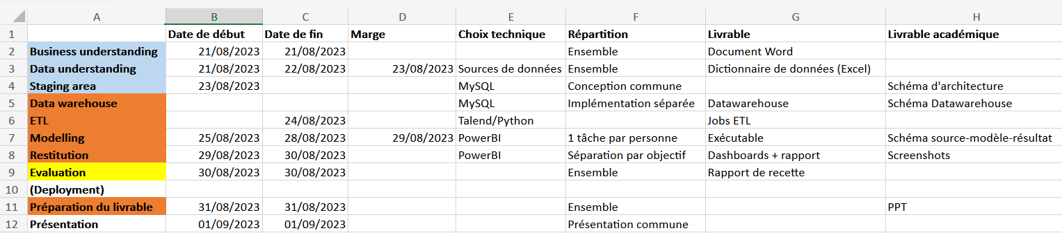
Etapes initiales du projet (calendrier des tâches)

Slide 5

Contexte : le marché de l'automobile
Un marché mondialisé
Une concurrence principalement nationale
De grands groupes multinationaux et fusionnés
-> Ex : Toyota, Volkswagen, Renault, Stellantis (FCA-PSA 2021)...

Slide 6

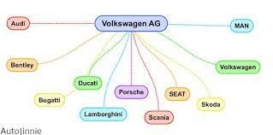
Le Groupe Volkswagen
Entreprise fondée en 1937
Leader européen de la construction automobile en 2022
-> 24,7% de parts de marché (devant Stellantis et Renault)
Implantation internationale
Constellation de marques sous son giron

Slide 7

Le Groupe Volkswagen (en chiffres)
Chiffre d’affaires 2022 : 279,232 milliards €
Chiffre d’affaires 2021 : 250,200 milliards €
Ventes 2022 : 8,481 millions de véhicules
Ventes 2021 : 8,576 millions de véhicules

Slide 8
Enjeux pour le Groupe Volkswagen
Offrir de multiples alternatives de mobilité
-> New Auto 2030, rachat d'Europcar
Le marché chinois
-> Partenariats en 2023, marque Jetta
Réduction des émissions de CO2
-> Hybride, électrique
Maintenir son leadership européen
Diversification des types de véhicules (camions, bus, machines agricoles)

Slide 9
Sources de données
Data Understanding
Rapports annuels Volkswagen et concurrents (BMW, Toyota, Stellantis) -> Données de vente par année, marque et zone géographique -> Données de vente par modèle indisponibles -> Etape de sélection des données utiles et de compréhension du contenu
Recherche manuelle sur l'Argus des modèles commercialisés (en France) par les groupes mentionnés -> Constitution d'une base de données pour comparaison des prix

Slide 10


Schéma d'architecture
Staging Area
Data-warehouse en constellation avec une table de fait par agrégat
Sources de données importées:
- Des rapports annuels de VW, BMW, Stellantis, Toyota,
- Référentiel des prix
Tableau de bord PowerBI
ETL avec Talend et Python

Slide 11
Conception du Datawarehouse
Etape de Staging area éludée en raison de la faible quantité de données et de leur haut niveau d'agrégation
Conception initiale souhaitée : en étoile -> Table de fait : ventes -> Tables de dimensions : Année, marque, zone géographique, concurrent
Rejetée pour deux raisons : -> Formats de données trop dissemblables entre les concurrents -> Données de vente à la fois par marque et zone géographique indisponibles

Slide 12
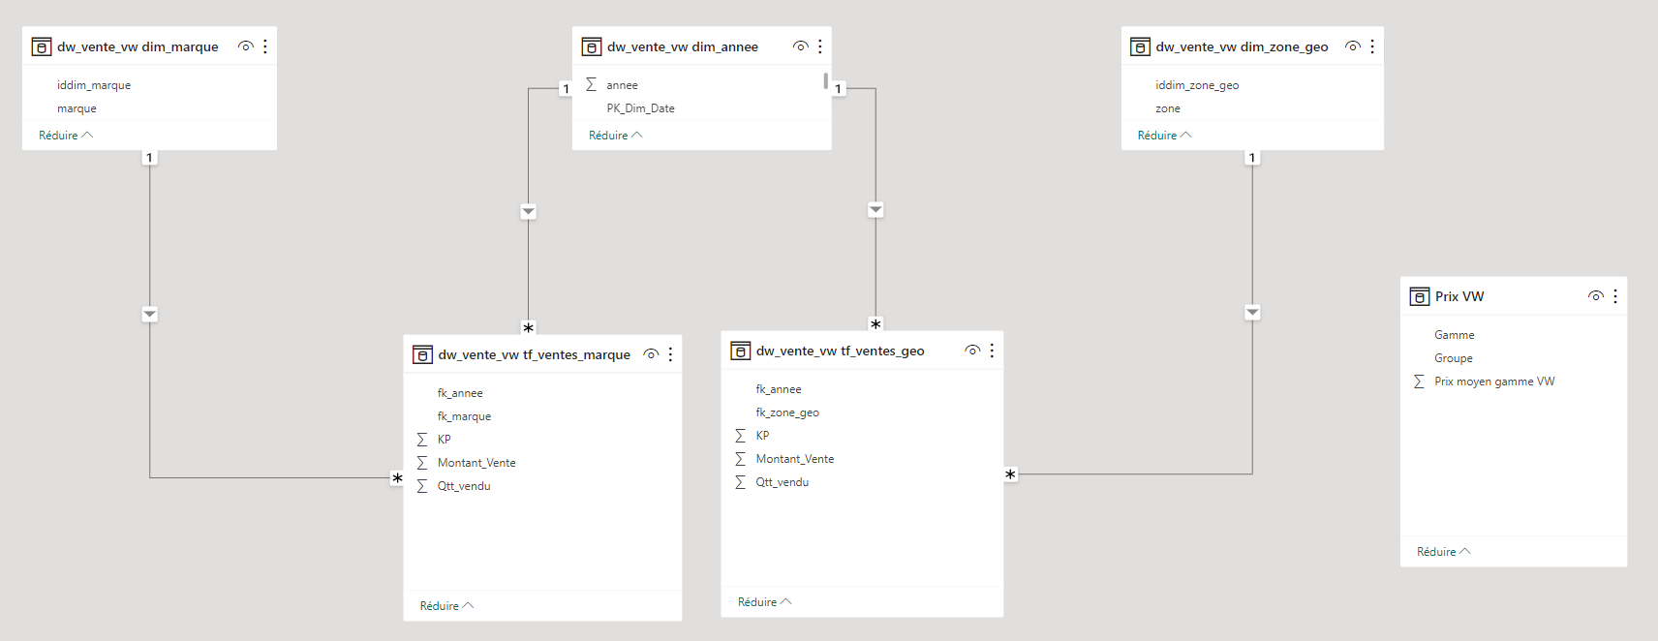
Conception du Datawarehouse
Conception retenue : une constellation par concurrent (et prix à part)

Slide 13
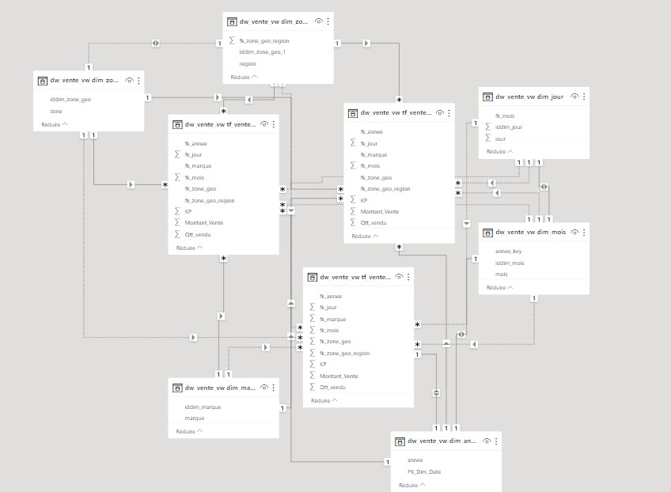

Slide 14
Processus ETL
Import des données dans MySQL
Impossibilité de session commune sur MySQL Workbench -> Séparation des données en deux sous-groupes : Volkswagen avec Talend ; BMW et Stellantis avec Python -> Puis mise en commun du travail avec export de scripts SQL de création de tables
Travail de nettoyage et d'import des données, et gestion des clés étrangères entre tables de fait et de dimensions -> Abandon de la base de données Toyota par manque de temps et de données

Slide 15
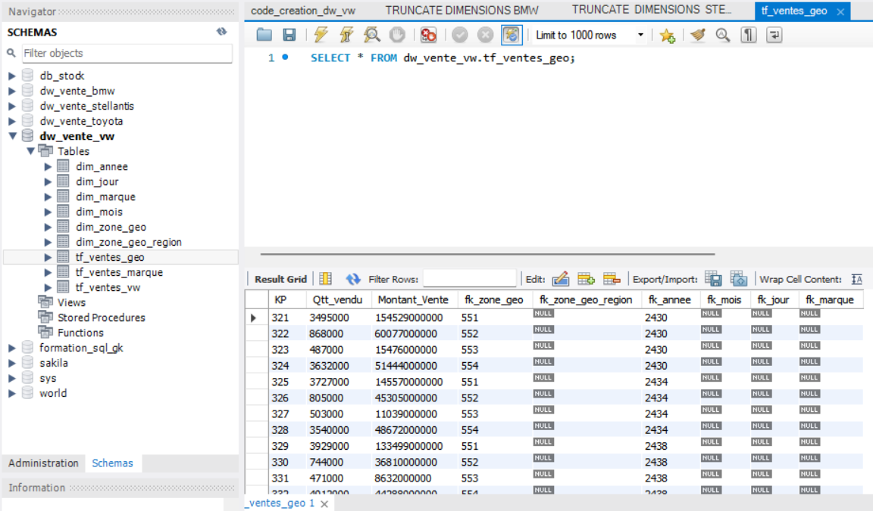
Processus ETL
Exemple de table obtenue sur MySQL Workbench

Slide 16
Modélisation
L'outil PowerBI a été choisi pour réaliser des dashboards synthétiques répondant aux problèmes suivants :
Quelle est la quantité commercialisée des marques GVW par rapport à la même période de l'année précédente par zone géographique ?
Quels sont les prix des marques par rapport à ceux des concurrents ?
Quelle est la marque/modèle qui se vend le mieux ?
Quel est le pourcentage des ventes d'un modèle par rapport au total des ventes pour l'année actuelle ?
Quel est le niveau des ventes réelles pour cette période par rapport aux ventes planifiées ?

Slide 17
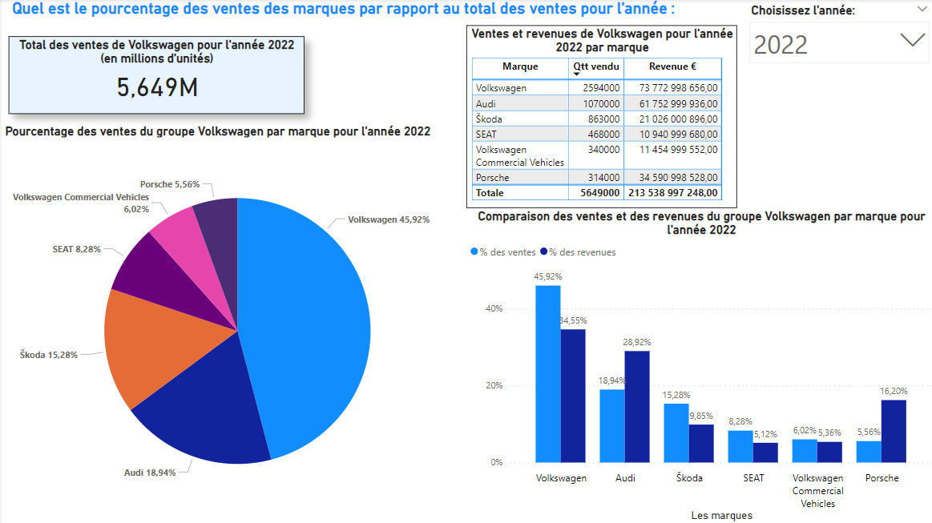
Modélisation
Répartition du pourcentage de ventes pour chaque marque Volkswagen en 2022 :

Slide 18
Conclusions
Présence de Volkswagen dans toutes les gammes -> Peut être intéressant d'être agressif sur les prix du segment Citadines, et concurrencer BMW soit avec une gamme plus élevée ou premium -> Positionnement stratégique sur l'électrique pour se démarquer (absence de granularité du prix en fonction du type d'énergie du véhicule pour une analyse fine)

Slide 19
Conclusions
Marques les plus vendues (en nombre d'unités) -> Volkswagen, Audi et Skoda -> Porsche représente un pan important des revenus
Image des marques allemandes est très importante, et visiblement pas affectée par le "dieselgate"
Porsche représente un gros atout -> Valoriser la marque dans le segment luxe

Slide 20
Conclusions
Séparation du marché chinois du reste du monde (co-entreprises) -> Représente 35% des ventes -> Marché crucial, où la présence doit être maintenue
L'Europe reste une zone très importante (35%), à ne pas négliger -> Une bonne stratégie serait de renforcer l'indépendance de l’Europe vis-à-vis des semi-conducteurs pour glaner des parts de marchés supplémentaires face aux concurrents
La présence en Amérique est moins importante -> Peut être développée pour acquérir des parts de marché

Slide 21
Bilan
Travail en DevOps -> Ambiance de travail studieuse avec un désir commun d’avancer dans la bonne humeur -> Echanges réguliers -> Identification des points de blocages et résolution rapide afin de tous avancer en même temps -> Respect des pauses et des horaires fixées, points de synchronisation -> Décisions collégiales -> Partage des connaissances pour faire avancer l’équipe

Slide 22
Bilan
Défis relevés -> Gérer au fur et à mesure du projet les lacunes du jeu de données -> Obtenir un Datawarehouse fonctionnel pour la modélisation -> S’organiser à distance à cinq -> Gérer le niveau d’expérience de chacun sur les outils et partager les connaissances en fonction -> Trouver sa place au sein de l'équipe

Slide 23
Bilan
Acquis -> Progrès sur la technique, les outils, le travail de groupe, le travail d’analyse et de synthèse, le cadre de la construction d’un projet collaboratif
Perspectives -> Se rapprocher d'un niveau d’exigence professionnel -> Être opérationnel pour un futur employeur

Slide 24

Merci pour votre attention !

Slide 25
